Slide 1
ФГБОУ ВО КрасГМУ им. проф. В.Ф. Войно-Ясенецкого Минздрава России Фармацевтический колледж Презентация по производственной практике
Выполнила: студентка группы 202
Козловская Я.О
Руководитель практики: Тарасова Т.В
Срок прохождения: с 13.12.2020 по 25.12.2020

Slide 2
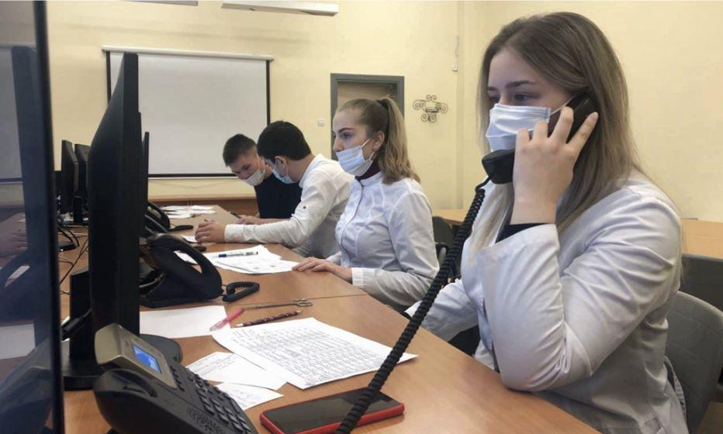
Цель практической подготовки:
Оказание медицинской помощи в условиях борьбы с распространением новой коронавирусной инфекцией COVID-19 в колл-центрах, и регистратурах медицинских организаций .

Slide 3
Задачи практики
1. Проведение профилактических и разъяснительных мероприятий среди населения по вопросам, связанным с новой коронавирусной инфекцией COVID-19;
2. Участие в подготовке информационных сообщений по вопросам, связанным с новой коронавирусной инфекцией COVID-19;
3. Дистанционная консультационная поддержка населения по вопросам организации медицинской помощи при подозрении на новую коронавирусную инфекцию COVID-19, в том числе консультирование лиц, в отношении которых в соответствии с законодательством Российской Федерации в области обеспечения санитарно-эпидемиологического благополучия населения приняты меры по изоляции;
4. Обработка статистической и иной информации, связанной с новой коронавирусной инфекцией COVID-19;
5. Дистанционное участие в выявлении круга лиц, контактировавших с лицами, в отношении которых имеются подозрения на новую коронавирусную инфекцию COVID-19 или подтверждены случаи заболевания новой коронавирусной инфекцией COVID-19;

Slide 4
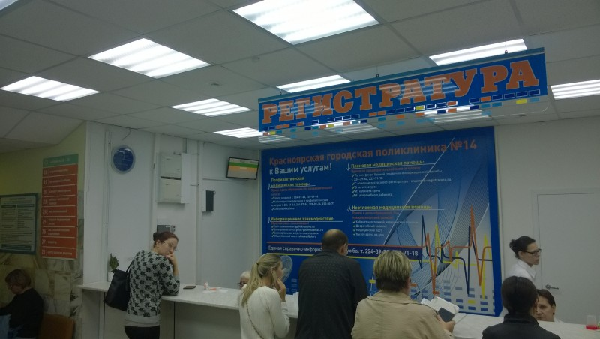
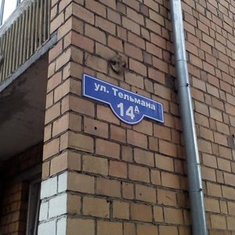
Где я проходила практику
Место прохождения: г.Красноярск, ул. Тельмана 14а, филиал 1, от красноярской городской поликлиники № 14.

Slide 5
Во время практики студенты должны вести ДНЕВНИК, в котором ежедневно записывают проделанную работу. Дневник контролируется непосредственным и методическим руководителем .

Slide 6
Форма дневника
1 лист:
- На титульном листе указываются данные студента , где он проходил практику , а также данные руководителей.

Slide 7
2 лист:
На втором листе указаны цель и задачи практической подготовки.

Slide 8
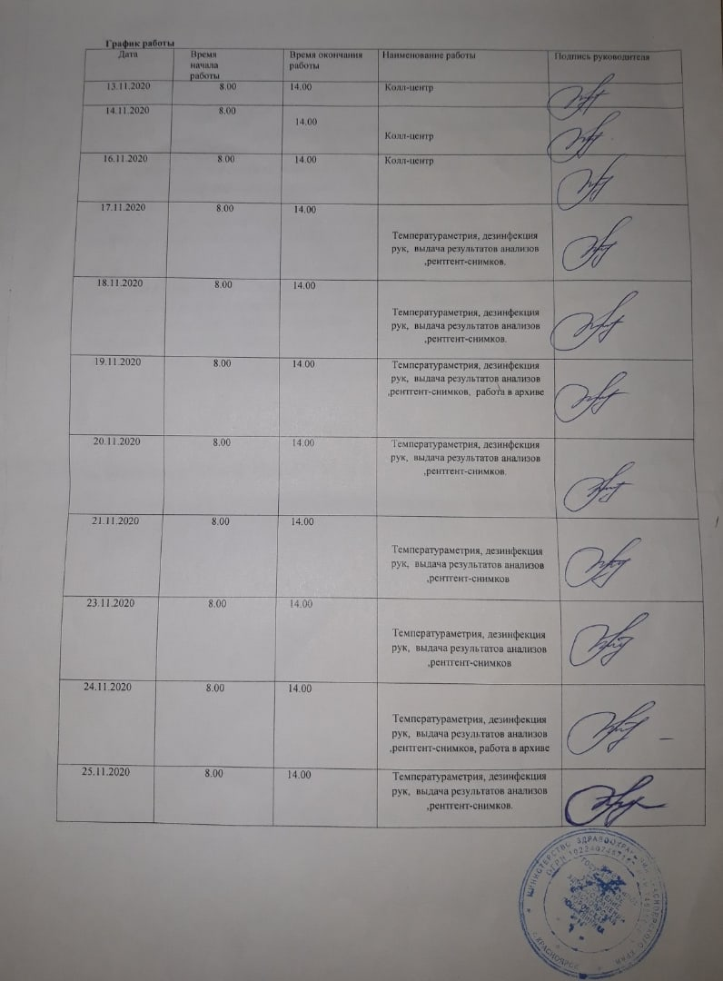
3 лист:
В этой таблице указано, во сколько начинался и заканчивался мой рабочий день, а также какие задания я выполняла.
Итого у меня получилось 66 рабочих часов.

Slide 9
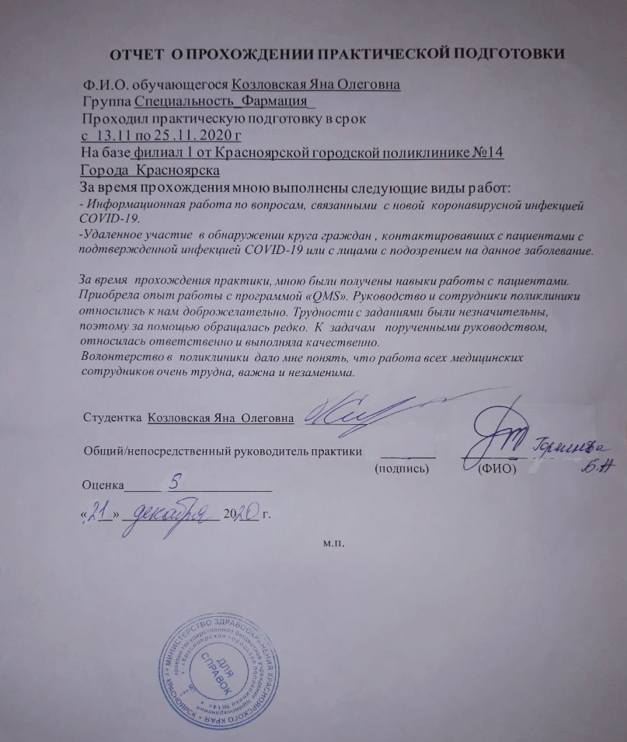
4 лист:
Здесь я описано личное мнение о пройденной практике.

Slide 10
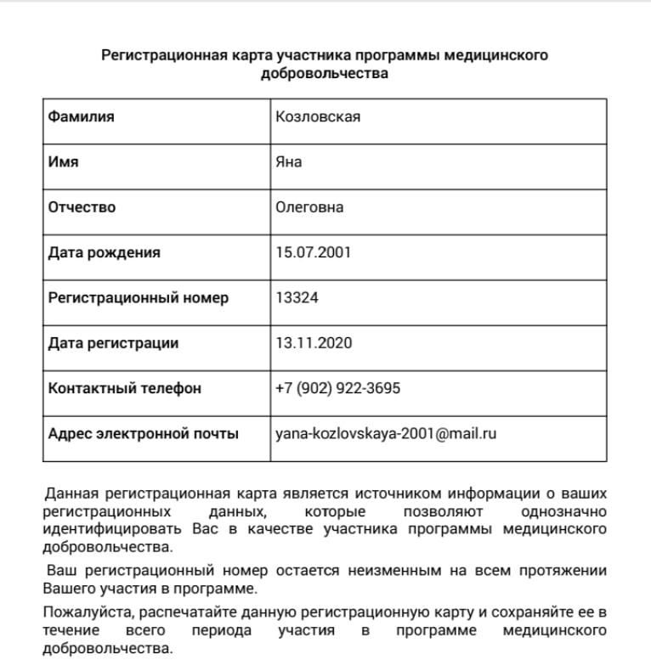
Также приняла участие в программе медицинского добровольчества. Была зарегистрирована на КМИАЦ:

Slide 11
Моя работа состояла из трёх этапов:
-Первый этап заключался в том, что я находилась в колл-центре. На данном этапе я принимала входящие звонки от граждан, и сообщала результаты тестов на COVID-19.

Slide 12
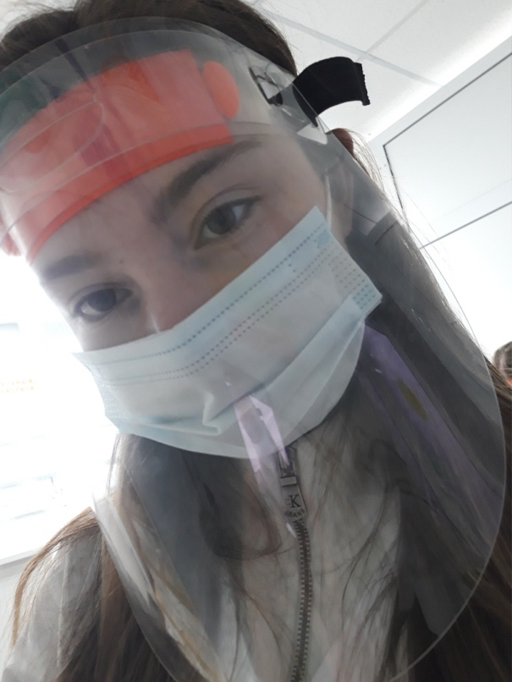
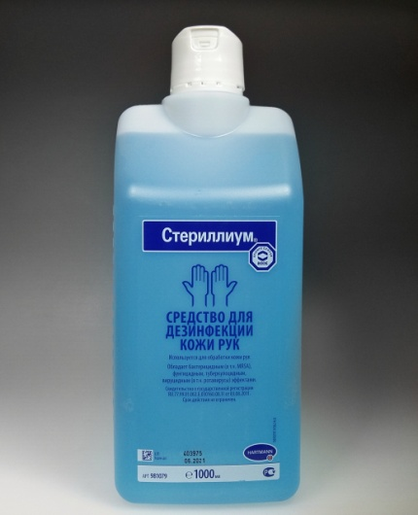
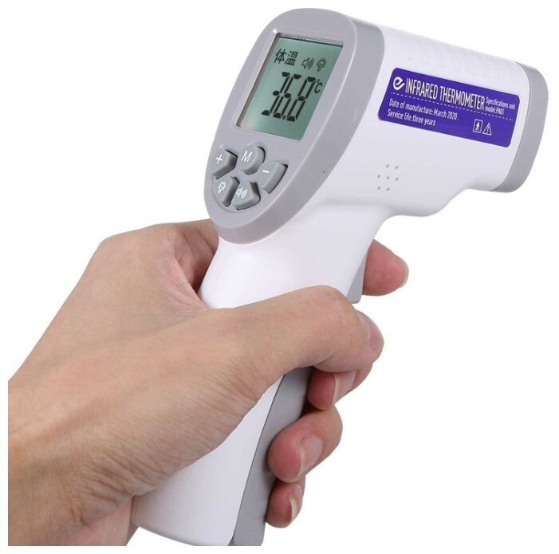
- Второй этап заключался в том, что я стояла на медицинском посту и проводила антисептическую обработку рук и измеряла температуру у всех граждан, которые обращались в данную поликлинику. Также выдавала распечатанные результаты анализов.

Slide 13
Третий этап заключался в том, что я находилась в архиве и занималась сортировкой амбулаторных карт пациентов.

Slide 14
ЗАКЛЮЧЕНИЕ
За время прохождения практики, мною были получены навыки работы с пациентами.
Приобрела опыт работы с программой «QMS». Руководство и сотрудники поликлиники относились к нам доброжелательно. Трудности с заданиями были незначительны, поэтому за помощью обращалась редко. К задачам порученными руководством, относилась ответственно и выполняла качественно.
Волонтерство в поликлиники дало мне понять, что работа всех медицинских сотрудников очень трудна, важна и незаменима.

